Slide 1
Nos grands risques H3SE
Formation Sécurité des Nouveaux Embauchés
Module TCG 2.1

Slide 2
Les objectifs du module
A l’issue de ce module:
Vous saurez expliquer ce qu’est l’H3SE
Vous connaîtrez les grands domaines de risques spécifiques à Total
Vous connaîtrez des éléments pour mesurer nos résultats H3SE et saurez notamment expliquer ce qu‘est le TRIR et à quoi il sert.

Slide 3
H3SE - Les domaines
Hygiène/Santé
Sociétal
H3SE
Sécurité
Environ-nement
Sûreté
D'autres domaines peuvent y être rattachés
  Parfois la Qualité ➔ acronyme HSEQ ou H3SEQ

Slide 4


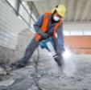
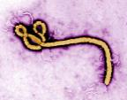
HYGIÈNE-SANTÉ
Risques chimiques
Risques physiques / ergonomiques
Risques biologiques
Risques psychosociaux
Notes:
Risques chimiques :
Certaines substances provoquent des maladies graves, voire mortelles
Le risque peut être présent sur le site ou sortir du site via les rejets (impact sanitaire) ou la vente de produits
Le risque est différé : il peut se produire 5 à 30 ans après l'exposition
Risques physiques / ergonomiques : Certains travaux répétitifs, le bruit, les rayonnements, provoquent également des maladies à long terme
Risques biologiques :
Notre mode de vie nous expose à des pandémies
Nous sommes présents dans des pays tropicaux
Risques industriels spécifiques (légionnelles)
Biotechnologies

Slide 5
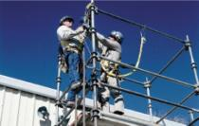
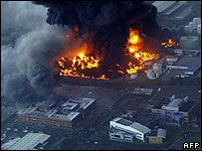
SÉCURITÉ
Sécurité au poste de travail
  déplacement, chutes, outils, manutention
Sécurité liée au fonctionnement des installations et au procédé
  Incendies, explosions, fuites toxiques, risques naturels
Notes:
Sécurité au poste de travail :
Une gravité variable mais le plus souvent limitée
Une prévention largement développée
Un résultat mesurable
Sécurité liée au fonctionnement des installations et au procédé
Les conséquences peuvent être catastrophiques
On ne s'en protège pas individuellement
Il y a un coût élevé associé

Slide 6


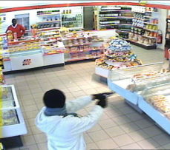
SÛRETÉ
Sûreté : actes intentionnels de malveillance
  La sûreté s’intéresse notamment à la protection des personnes, des biens et de l’information
  Contre un danger ou une menace malveillante
Vocabulaire
  Sécurité : événements accidentels (non-intentionnels)
  Sûreté : actes intentionnels de malveillance
  Attention en anglais
    Sécurité ➔ safety / Sûreté ➔ security
Notes:
Danger ou une menace malveillante :
Criminalité courante, braquage, vols, piratage
Troubles sociaux / politiques
Terrorisme
Sabotage
Espionnage
Fraude, cybercriminalité

Slide 7
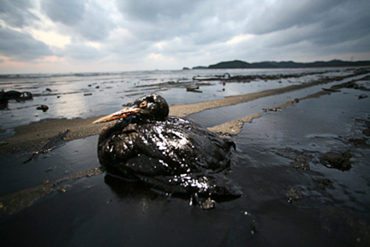

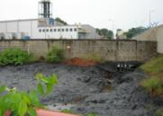
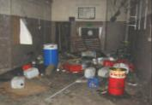
Environnement
Risque Environnement lié au fonctionnement des installations et au procédé (technologique)
Rejets air / eau
Pollution des sols
Déchets
Changement climatique
Notes:
Risque Environnement lié au fonctionnement des installations et au procédé
Marées noires, etc.
Rejets air / eau
Pays développés :
Les industriels ont fait de très gros progrès, volontairement
ou sous la pression réglementaire
La pollution industrielle peut être ressentie localement (nuisances plus que pollution)
Le risque de pollution accidentelle est toujours présent
Pays émergents :
La pollution industrielle est encore un réel problème
Pollution des sols
Problème aggravé lorsqu’elle se transmet dans l'eau
L'impact économique potentiel est très important
Déchets
Il est difficile de trouver des filières pour le traitement des déchets dans certains pays
Changement climatique
Les gaz à effet de serre sont une problématique des dernières décennies
Impact planétaire / sujet très médiatisé
Aspect important pour le Groupe
50 Mt eq CO₂ patrimonial (≈1/1000ème des émissions mondiales)
600 Mt avec l'impact de nos produits pétroliers (≈ 1/100ème des émissions mondiales)

Slide 8
Sociétal
Prendre en compte l’impact sur la société civile
et les populations locales.
Pays développés
  Aversion du risque : effets dévastateurs des accidents industriels
  Mauvaise image de l'industrie pétrolière
  Puissance des associations / ONG
Pays en voie de développement
  Ecart de richesse entre nos projets et les communautés qui les accueillent
  Richesse du pétrole non redistribuée aux populations
  Une industrie assez faiblement mobilisatrice en main d’œuvre
  Nombreux expatriés

Slide 9
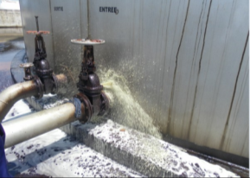
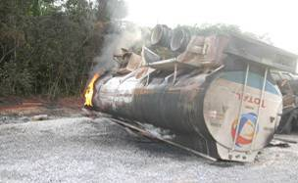
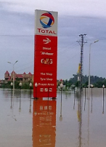
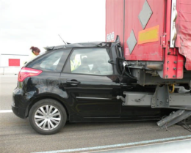
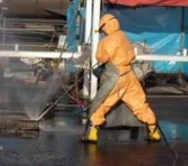
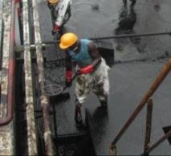
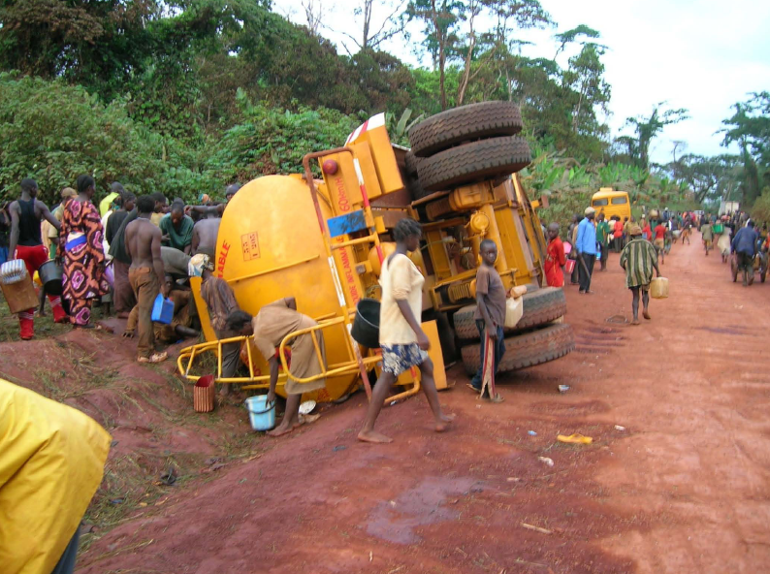
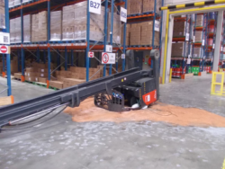
Feux, explosions
Fuites
Transport
Risques naturels
Braquages
Levage
Véhicules légers
Travaux à Risques
Pollutions
Pillages
Chariots

Slide 10
Maîtriser NOS risques H3SE : un gain incontestable
  Travailler sur ces risques est créateur de valeur, cela participe à l’atteinte de l’excellence aussi en terme de qualité, d’image et de lien avec les parties prenantes.
  Ce n’est pas juste un cadre règlementaire, ce sont des actions dont le Groupe bénéficie tous les jours.
  De plus, cela participe à améliorer les pratiques également du reste de l’industrie (en particulier nos partenaires et concurrents proches).
  Maîtriser les risques H3SE influe sur la performance économique de l’entreprise et ses résultats (de nouveaux contrats, …)

Slide 11
Quelques INDICATEURS DE PERFORMANCE H3SE
TRIR
Total Recordable Injury Rate.
Il s’agit d’un taux de fréquence des accidents, mesurés par millions d’heures travaillées, comme suit :
Nombre d’accidents avec blessure ___________________________
millions d’heure travaillées
HiPo
High Potential Incident
Il s’agit d’un nombre d’évènements reportés qui auraient pu avoir des conséquences majeures ou catastrophiques. Les statistiques sont issues des remontées. Chaque HiPo est suivi d’un plan d’actions.
Ces indicateurs sont suivis par tous les métiers, dans tout le Groupe. Ils sont les mêmes dans toute l’industrie pétrolière.
Le Groupe compte les entreprises extérieures dans ses propres statistiques (spécificité du métier du pétrole et d'autres très grandes entreprises)

Slide 12
Exercice de calcul de TRIR
Exercice 1 – Calcul de votre TRIR
Sur la durée de votre carrière en supposant que vous vous fassiez une entorse au cours de celle-ci.
Une carrière dure en moyenne 40 ans, à raison de 40 heures travaillées par semaine, et 50 semaines par an.
Exercice 2 – Calcul du TRIR d’une entreprise
Une entreprise de 1000 salariés dénombre 1 accident sur une année (40 heures travaillées par semaine, et 50 semaines par an).
Exercice 3
Une entreprise de 100000 salariés dénombre 50 accidents sur une année (40 heures travaillées par semaine, et 50 semaines par an).
La formule pour calculer le TRIR :
Nombre d’accidents
_________________________
Millions d’heures travaillées

Slide 13
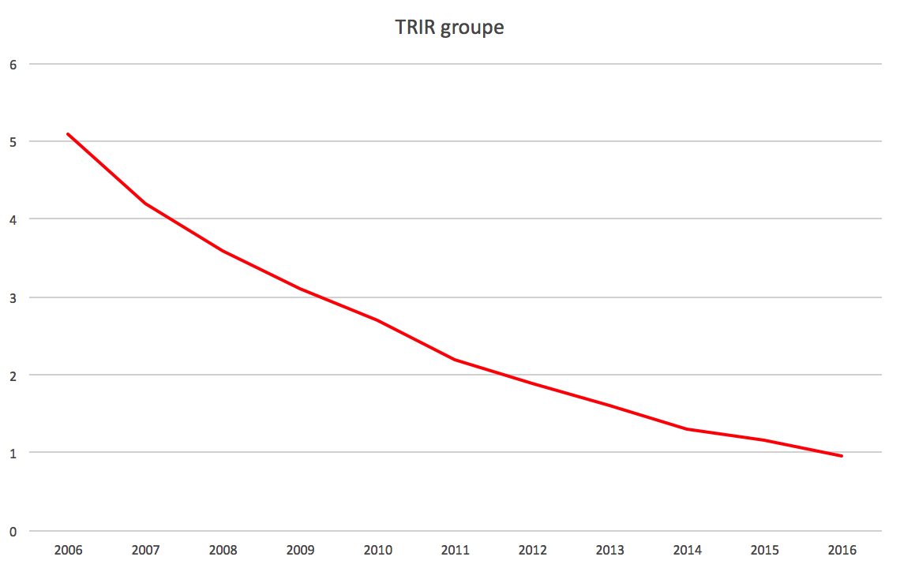
TRIR du Groupe Total
TRIR
TRIR en baisse = Moins d’accidents

